Slide 1
МУНИЦИПАЛЬНОЕ БЮДЖЕТНОЕ ДОШКОЛЬНОЕ ОБРАЗОВАТЕЛЬНОЕ УЧРЕЖДЕНИЕ «ЯСЛИ-САД КОМБИНИРОВАННОГО ТИПА № 249 ГОРОДА ДОНЕЦКА»
КОНКУРС
Многофункциональные дидактические пособие для обучения дошкольников «ДИДАКТИЧЕСКИЙ ЗОНТИК»
«Зонтик здоровья»
Инструктор по физической культуре
Гаврилова Наталья Владимировна

Slide 2
Дидактический зонтик – это многофункциональное пособие, благодаря которому можно формировать и закреплять представления детей о здоровом образе жизни, о видах спорта, о правилах пожарной безопасности, о правилах дорожного движения.

Slide 3
Цель:
Формирование у детей дошкольного возраста устойчивого интереса к физической культуре и спорту.
Задачи:
закреплять знания детей, полученные на физкультурных занятиях, знания правил пожарной безопасности и правил дорожного движения;
формировать устойчивый интерес к физкультуре и спорту;
знакомить детей с видами спорта, различать их (по сезонам, по инвентарю, по месту проведения);
развивать память, связную речь, воображение, мелкую моторику рук;
формировать дружеские взаимоотношения и культуру общения в детском коллективе.
Возрастная категория: 4-7 лет

Slide 4
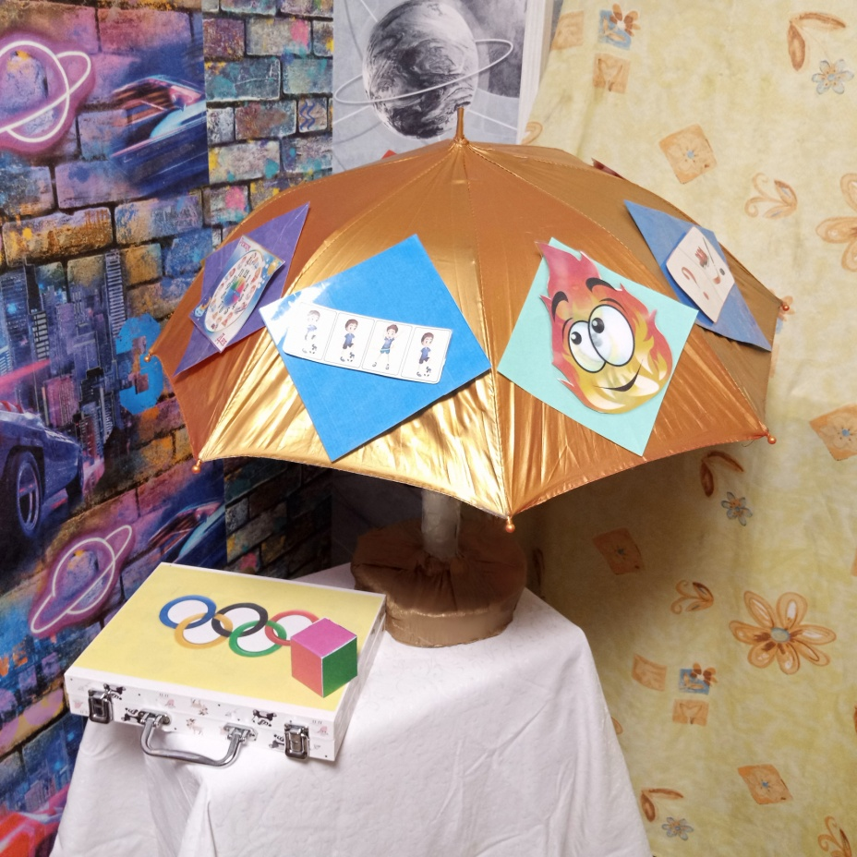
Правила просты: предлагаю выбрать водящего, и он бросает кубик, какой цвет выпадет, такой ищет на зонтике.
На цветных ромбиках тематическая картинка, которая подскажет, какая будет игра.
Рядом стоит волшебный сундучок. В нем разноцветные папки с играми, в соответствии с цветами на зонтике.
Ребенок выбирает папку, и я знакомлю с правилами выбранной игры.

Slide 5
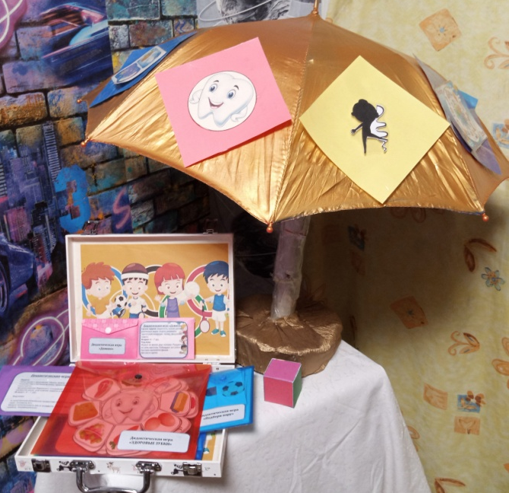
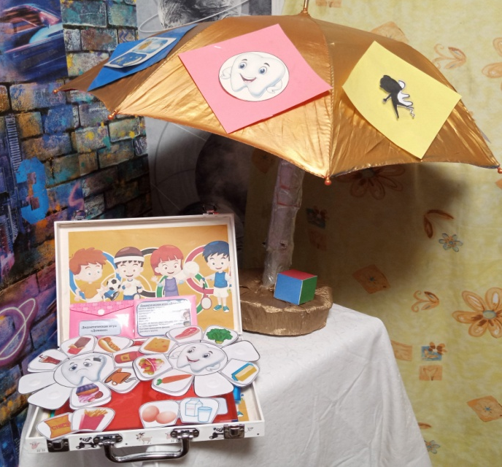
Дидактическая игра «Здоровые зубки»
Цель: Формирование представления о правильном питании. Задачи:
закрепить представление о том, что существуют полезные и вредные продукты для зубов;
сформировать понятие о том, что здоровье зубов зависит и от пищи, которую мы принимаем;
способствовать воспитанию бережного отношения к своему здоровью.
Ход игры:
Выбрать, что полезно для наших зубов.
Выбрать, что вредно для наших зубов.
Можно использовать как в эстафете, так и в викторинах для двух команд.

Slide 6
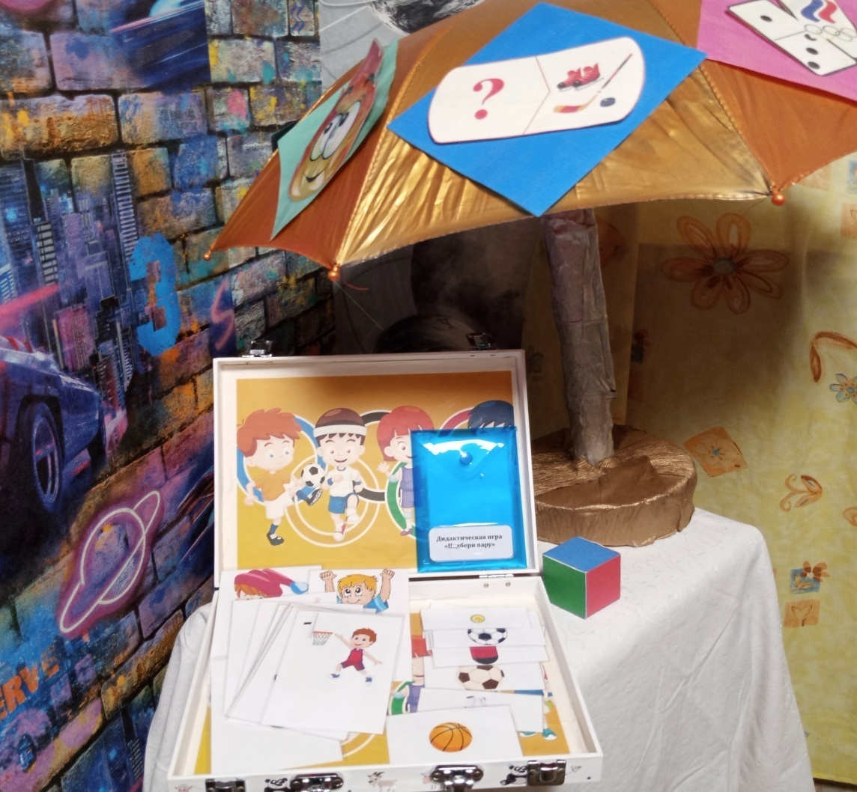
Дидактическая игра «Подбери пару»
Цели и задачи: формировать интерес к различным видам спорта; закреплять знания детей о спорте и физкультуре; развивать логику, мышление, память.
Возраст: 4 – 7 лет.
Ход игры:
К карточкам с изображением различных видов спорта необходимо подобрать нужное оборудование или характерный предмет для этого вида спорта (для фигурного катания – коньки, для футболиста – футбольный мяч и т.д.). Назвать вид спорта.

Slide 7
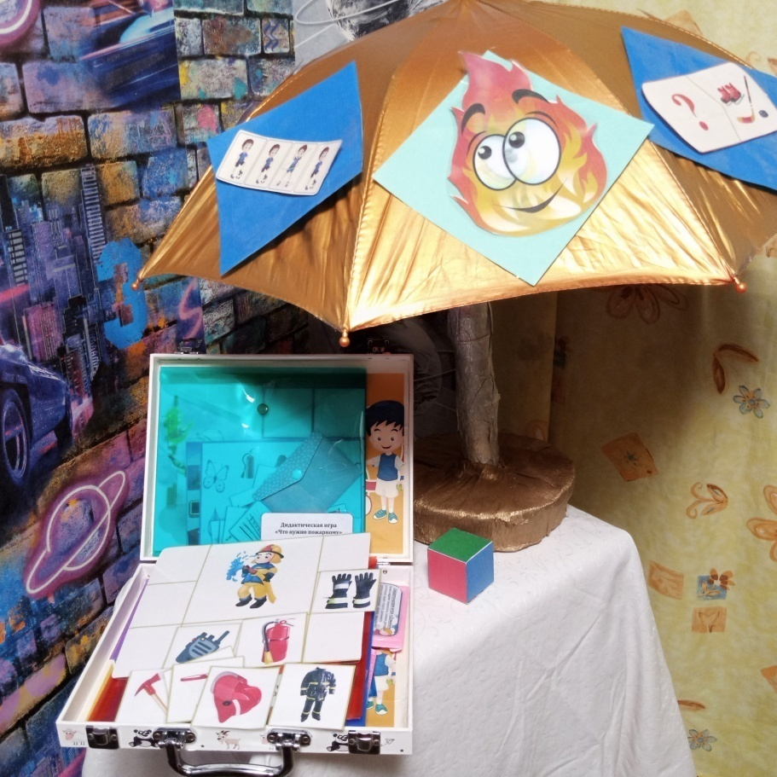
Дидактическая игра «Что нужно пожарному»
Цель: формирование представления о предметах, которыми пользуется пожарный.
Задачи: закреплять знания пожарной безопасности; развивать логику, зрительную память, внимание, мелкую моторику рук; развивать умение выделять необходимую информацию.
Ход игры:
Две команды или два капитана получают карточки с изображением пожарного. Из предложенных картинок, заполнить пустые поля карточек выбрав необходимые предметы для пожарного. Назвать эти предметы и объяснить для чего они нужны.

Slide 8
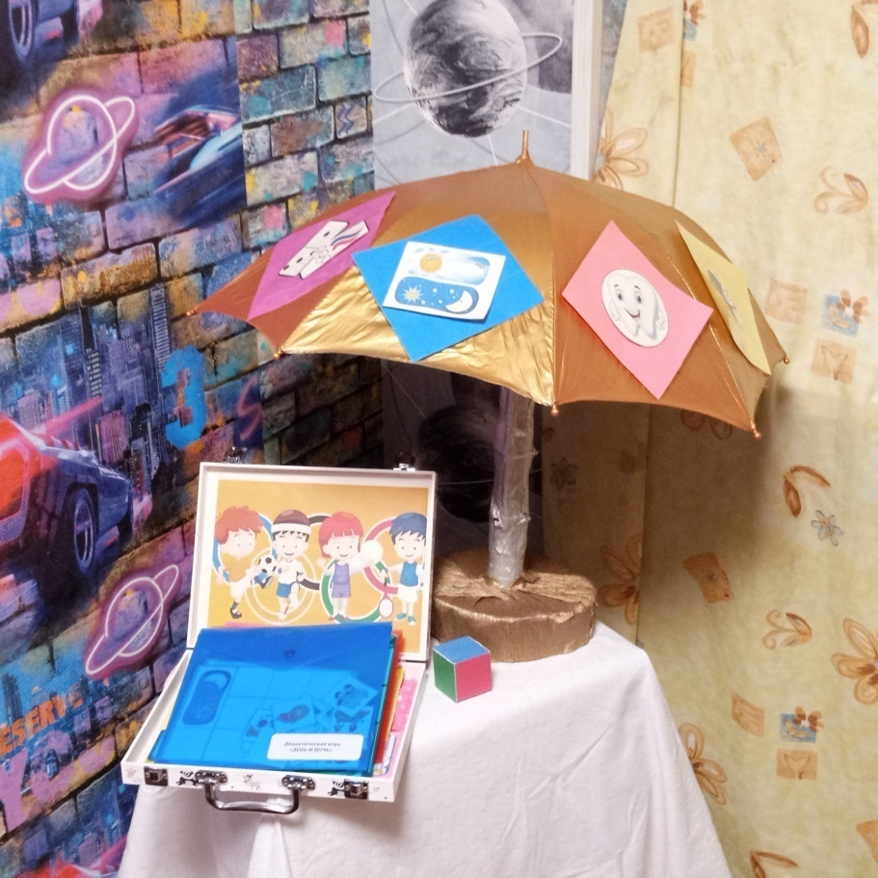
Дидактическая игра «День и ночь»
Цель: определение последовательности действий в разное время суток.
Задачи: закрепить знания о времени суток, систематизировать знания о распорядке дня, развивать логическое мышление, связную речь; воспитывать потребность в ведении здорового образа жизни.
Ход игры:
Две команды или два капитана получают карточки с изображением Дня и Ночи. Из предложенных картинок, заполнить поле карточек в соответствии с последовательностью действий детей (проснулись, умылись, зарядка, завтрак и т.д.).
Усложнение: составить рассказ мой день или как готовлюсь ко сну.

Slide 9
Спасибо за внимание

